Slide 1
Обучение по работе с панелями показателей ОП “дашборд”
29 июня 2018 г., Чолпон-Ата

Slide 2
Цель ДАшборда
Представляет основные сведения в сжатой и наглядной форме, позволяющий сократить объем данных
Упрощение процедур мониторинга посредством графического представления основных данных
Позволяет отслеживать динамику в достижении результатов проектов и обеспечивать системный подход в преодолении барьеров и устранении недостатков
Поощрение диалога между членами СКК и ОР по вопросам управления и повышения результативности освоения средств.
Notes:
Панель показателей для СКК, подобно приборному щитку автомобиля, позволяет
своевременно и моментально получить полную информацию о состоянии реализации
гранта. Однако вместо показателей скорости, числа оборотов двигателя в минуту,
температуры двигателя, уровней масла и топлива Панель показателей СКК
отображают основные финансовые данные, данные об управлении и программные
данные, касающиеся реализации гранта. Панель показателей для СКК, содержащая
основные показатели результатов освоения гранта в едином формате, позволяет
членам СКК легко проследить динамику и тенденции. В Панели показателей СКК, как
и на приборном щитке автомобиля, предусмотрена такая же цветовая сигнализация,
включающаяся при возникновении проблем. На ней используются цветовые сигналы,
диаграммы, специальные ячейки и цифры для указания такой информации, как
уровень расходов, состояние запасов медикаментов, численность персонала, нанятого
основным реципиентом, и результаты работы по сравнению с целевыми показателями,
предусмотренными соглашением о предоставлении гранта. СКК интерпретирует эти
сигналы. При появлении предупредительного сигнала — красного света или ячейки в
нижней части таблицы — СКК может задавать ОР соответствующие вопросы или
Руководство по установке и ведению инструментария для надзора СКК
внимательнее изучить ситуацию, чтобы выявить наличие проблемы и совместно с ОР
выработать решения в отношении плана действий, которые необходимо
предпринять для ее устранения или ускорения темпов осуществления мероприятий,
отстающих от диаграммы.

Slide 3
Периодичность заполнения
Один раз в полгода, в соответствии с циклом предоставления отчета Основным получателем в Глобальный Фонд, и предоставляется в сектор по надзору на этапе подачи ИХР/ЗВС (информация о ходе работ/запрос, о выплате средств) в МАФ
Также каждые полгода могут быть сверены данные, предоставляемые основным получателем и, внесены соответствующие изменения в «дашборд», если данные Комитета и Основного получателя отличаются.
Notes:
Один раз в полгода, в соответствии с циклом предоставления отчета Основным получателем в Глобальный Фонд, и предоставляется в сектор по надзору на этапе подачи ИХР/ЗВС (информация о ходе работ/запрос, о выплате средств) в МАФ.
На данном этапе могут быть сверены данные, предоставляемые основным получателем и, внесены соответствующие изменения, если данные Комитета и Основного получателя отличаются.

Slide 4
Роль и функции сторон
Секретариат Комитета по ВИЧ и ТБ
просматривает данные, первоначально отправленные Основным Получателем (ОП)
отправляет панель показателей в сектор по надзору для рассмотрения, предоставления комментариев и рекомендаций
распространяет панель показателей среди всех членов Комитета
записывает решения, принятые Комитетом
архивирует заполненные панели показателей.

Slide 5
Роль и функции сторон
Основной получатель
каждые 6 месяцев заполняет панель показателей
представляет панели показателей в электронном виде в Секретариат Комитета
проводит презентацию заполненной панели показателей на заседании сектора по надзору и при необходимости на заседании Комитета.
Notes:
Основной получатель
каждые 6 месяцев заполняет панель показателей данными по осуществлению гранта, финансовым потокам и любым изменениям по управленческим показателям.
представляет панели показателей в электронном виде в Секретариат Комитета, который проведет первичный просмотр информации на предмет ошибок, опечаток и последовательности данных, и затем отправит проверенные панели показателей членам сектора по надзору.
проводит презентацию заполненной панели показателей на заседании сектора по надзору и при необходимости на заседании Комитета.

Slide 6
Роль и функции сторон
Сектор по надзору:
рассматривает панели показателей грантов
комментирует и предлагает рекомендации относительно дальнейших действий
при необходимости осуществляет запросы на получение дополнительной информации от ОП.
Notes:
Сектор по надзору:
рассматривает панели показателей грантов;
комментирует и предлагает рекомендации относительно дальнейших действий
при необходимости осуществляет запросы на получение дополнительной информации от ОП, выезды на места со стороны членов сектора по надзору, или же и то, и другое.

Slide 7
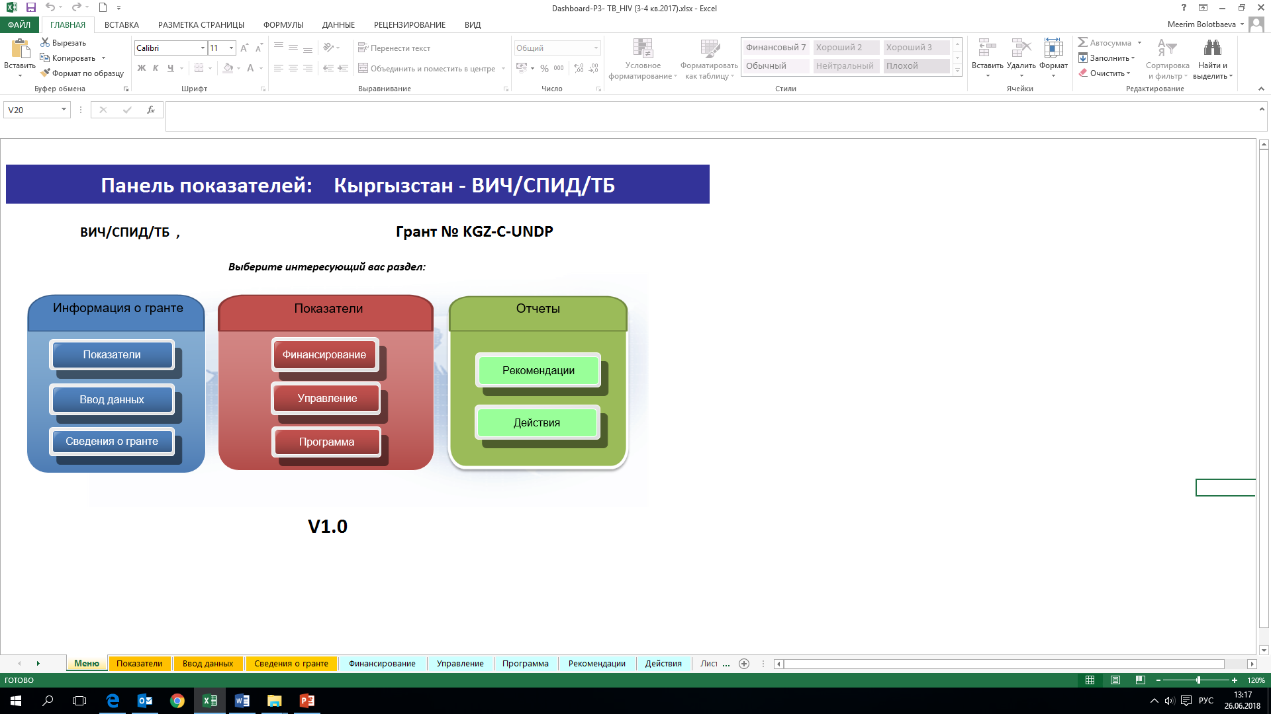
Заполнение панели показателей
1. Меню
Notes:
Меню
Отражает содержание всего документа и позволяет переходить к каждой вкладке отдельно с активными кнопками (ссылками на все остальные страницы).

Slide 8
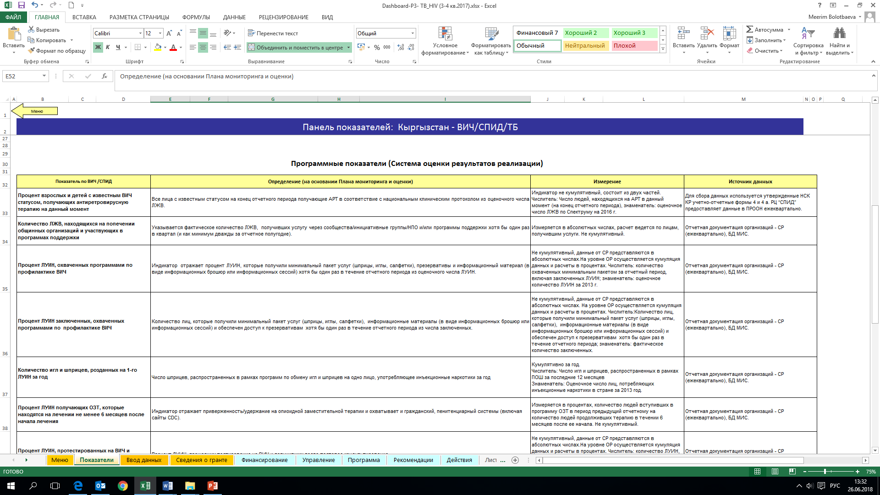
Заполнение панели показателей
2. Показатели
Notes:
Лист «Показатели» с наименованием всех показателей, измерений и
источников информации. В отличие от предварительно определенных
финансовых показателей и показателей управления наименования
программных показателей конкретного гранта следует вводить при установке
Панели показателей

Slide 9
Заполнение панели показателей
3. Ввод данных
Включает детальную информацию о финансировании (F1-F4), управлении грантом (M1-M6), достигнутых результатов.
Заполняется основным получателем на основании ИХР/ЗВС (информация о ходе работ/запрос, о выплате средств) за соответствующий период.
Notes:
Лист «Ввод данных», заполняемый при каждом обновлении Панели
показателей с установленной периодичностью.

Slide 10
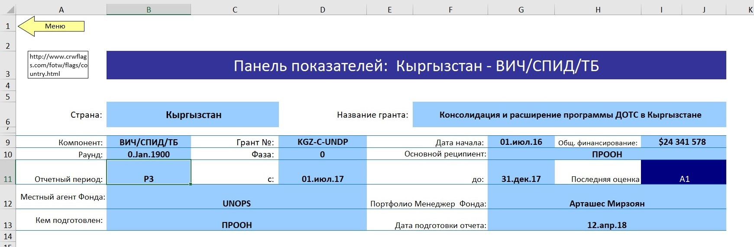
Заполнение панели показателей
4. Сведения о гранте
Notes:
4. Сведения о гранте
Содержит информацию о гранте, в котором отражается страна реализации, название гранта, период реализации, данные портфолио-менеджера и местного агента фонда. Здесь также доступна информация о последнем рейтинге программы. Лист «Сведения о гранте», содержащий основную информацию о гранте. Этот
лист создается автоматически на основе информации, вводимой в листе «Ввод
данных».

Slide 11
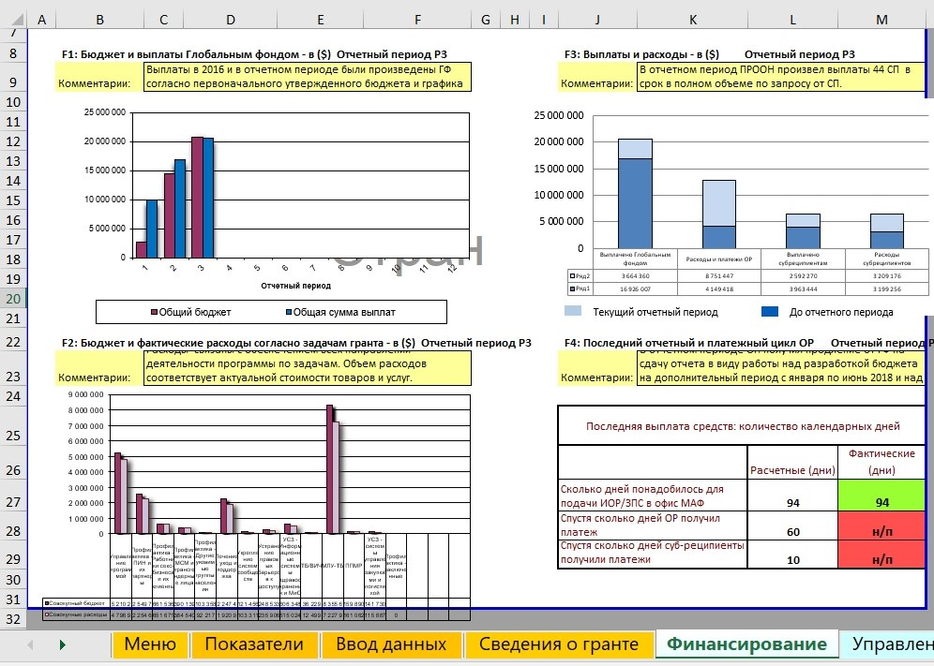
Заполнение панели показателей
5. Финансирование
Notes:
Включает четыре диаграммы (F1, F2, F3, F4), которые отражают:
F1- общий предусмотренный заявкой бюджет и осуществленные выплаты от ГФ основному получателю
F2 - бюджет для каждой задачи и общие суммы, потраченные на каждую задачу гранта
F3 - движение средств от ГФ через ОП к суб-получателям
F4 - своевременность предоставления отчетов от ОП МАФ и выплаты от ГФ основному получателю.

Slide 12
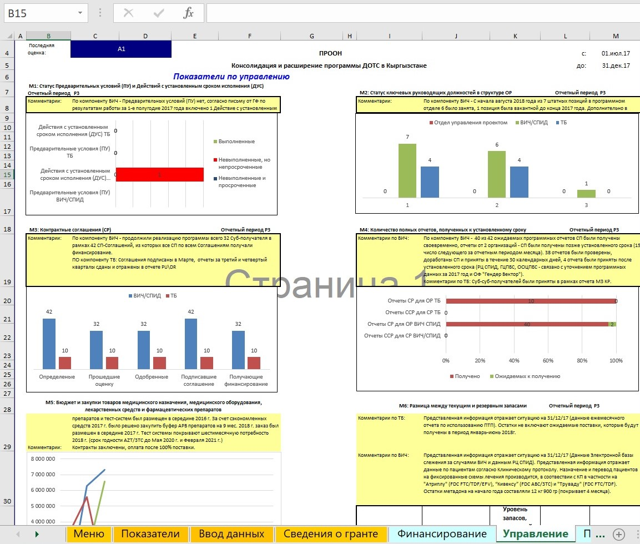
Заполнение панели показателей
6. Управление
Notes:
6. Управление включает шесть диаграмм (М1- М6), которые отражают:
M1 - Отражают выполнение либо невыполнение предварительных условий. Зеленые участки соответствуют выполненным ПУ, желтые – невыполненным, с не истекшим сроком выполнения, и красные ‒ невыполненным ПУ с истекшим сроком выполнения.
M2 - отражает число основных занятых руководящих должностей в виде зеленой колонки, а число вакантных должностей ‒ в виде красной колонки.
M3 - содержит пять колонок, которые соответствуют числу субреципиентов, определенных, прошедших оценку и утвержденных ОП, числу субреципиентов, которые подписали договоры или меморандумы о взаимопонимании, и числу субреципиентов, которые получают денежные средства от ОП.
M4 - состоит из двух колонок. Верхняя колонка отражает полноту отчетности, представленной субреципиентами ОП. Нижняя колонка отражает полноту отчетности, предоставленной суб -субреципиентами субреципиентам.
M5 – позволяет отследить динамику бюджета и расходов по закупкам предметов медицинского назначения, лекарственных средств. Первая часть диаграммы показывает бюджет, утвержденный для закупок в данной фазе. Вторая часть диаграммы показывает общий объем финансовых обязательств; это объем средств, под которые были приняты финансовые обязательства после утверждения решения о закупках. Третья статья представляет собой общие расходы по данным статьям.
M6 – характеризует разницу между текущим запасом конкретного товара или препарата заданной дозы, выраженным в виде месячной потребности для всех пациентов в программе, и резервным запасом.

Slide 13
Заполнение панели показателей
7. Программа
Включают три диаграммы, отражающие программные показатели, согласованные Комитетом с ОП, и представляют целевые и фактические результаты.
В таблице отражены основные программные показатели, невыполнение показателя автоматически выделяется красным либо желтым цветом.
В столбце «замечания» члены Комитета могут внести замечания.

Slide 14
Заполнение панели показателей
8. Рекомендации
Отражает все комментарии, внесенные в предыдущих разделах по финансовым, программным показателям и показателям управления. На основании комментариев готовятся рекомендации по улучшению программы либо по устранению недостатков.
9. Действия
Отражает принятые решения по реализации программы и позволяет отслеживать предпринятые действия

